Slide 1
2021.08.23(加班)~2021.08.24
工作日報
記錄人：葉柏漢
記錄日期：2021.08.24
工作時間：
18:00~19:00
08:30~17:30

Slide 2

本日工作事項
Day work
完成材料成本-型材資料庫功能(加班)

Slide 3
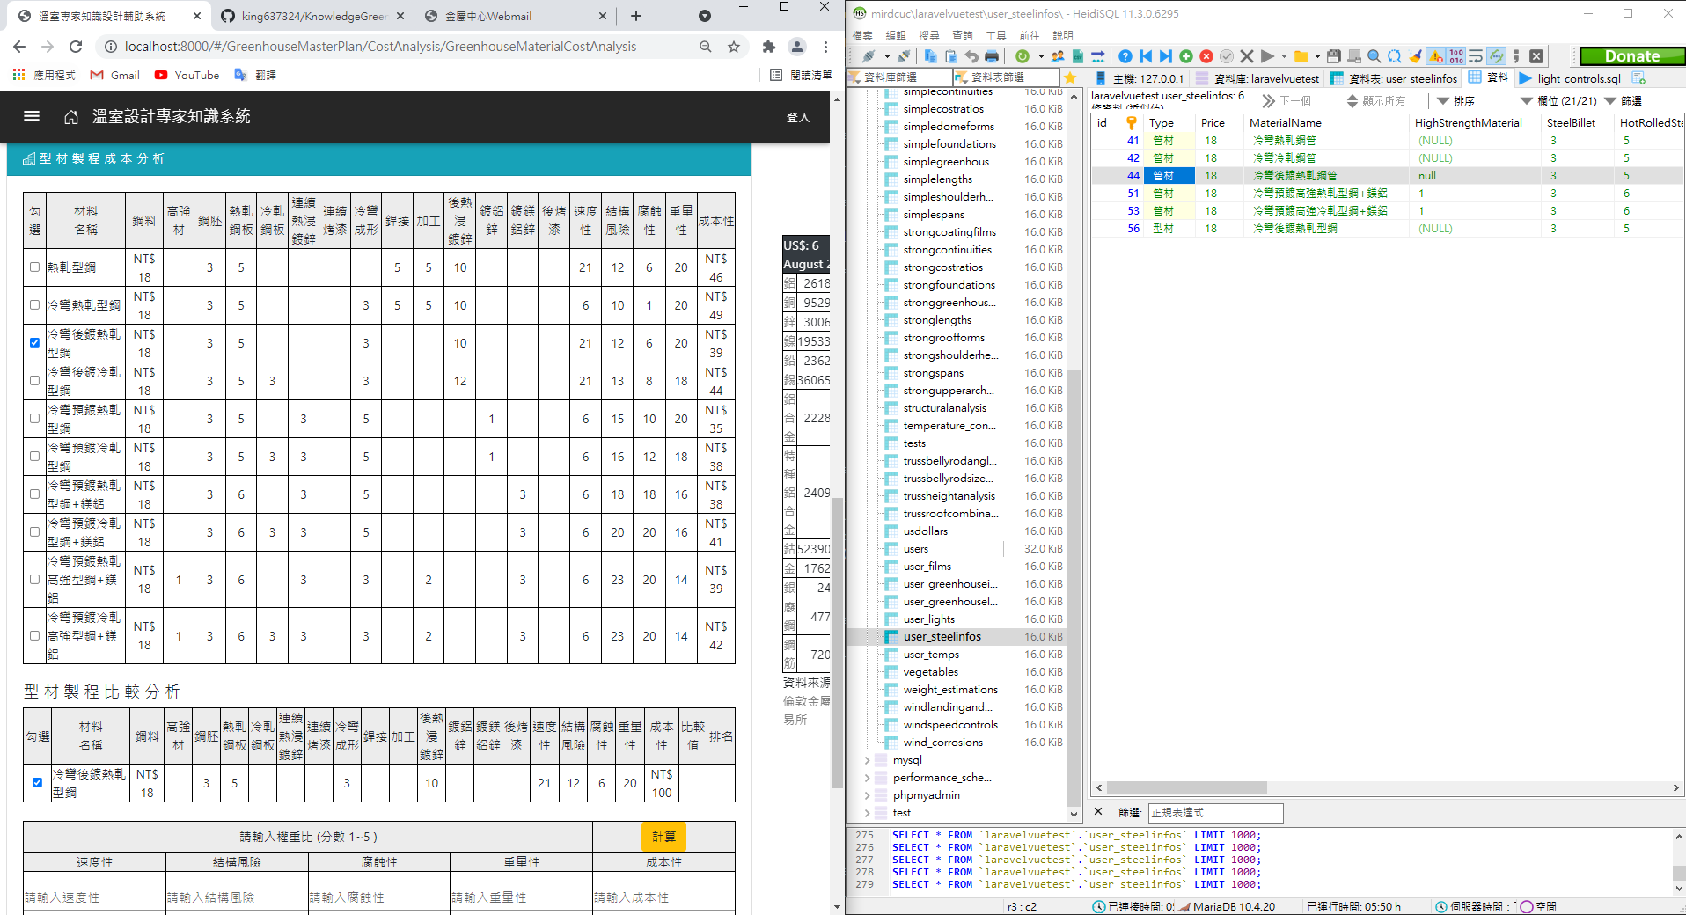
材料成本-型材資料庫功能
Project planning

Slide 4
明日預期規劃
Project planning

Slide 5
謝謝觀看

